Slide 1

Guida d’uso della
Prenotazione Colloqui

Slide 2
Cos’è
La prenotazione dei colloqui è una funzionalità presente nel Registro Elettronico Axios che permette ai docenti di gestire il proprio orario di ricevimento.
Si sviluppa in tre fasi:
  Inserimento e Gesione dei Periodi di Ricevimento
  Monitoraggio delle prenotazioni
  Esecuzione e Registrazione dell’esito

Slide 3

Accesso
Effettuare l’accesso al Registro Elettronico

Slide 4
Inserimento e Gestione dei Periodi di Ricevimento
Il docente deve innanzitutto rendere visibili le sue disponibilità ai genitori.
Accesso: Il docente accede al proprio Registro Elettronico Docenti (RE) Axios e cerca la sezione "Colloqui“ “Periodo Colloqui”
Creazione del Periodo: Seleziona l'opzione "Nuovo Periodo ".
Inserisce i parametri chiave:
  Data/e e Orario: Indica il giorno esatto e la fascia oraria (es. tutti i mercoledì del mese dalle 15:00 alle 16:00, oppure solo date specifiche).
  Durata e Numero Posti: Definisce il tempo massimo che dedicherà ad ogni colloquio e, di conseguenza, il numero massimo di genitori che possono prenotare in quella fascia oraria (es. 6 posti per un'ora, implicando circa 10 minuti a colloquio).
  Modalità: Specifica se il colloquio sarà "In Presenza" o in "Videochiamata" (in quest'ultimo caso, a volte deve inserire il link della piattaforma, come Google Meet).
  Classi: Seleziona le classi per cui è disponibile in quel periodo (utile per i docenti specialisti o su più scuole).
  Attivazione: Salva e attiva il periodo. A questo punto, le date e gli orari diventano visibili ai genitori.

Slide 5
Monitoraggio delle Prenotazioni
Una volta inserite le disponibilità, i genitori possono prenotare i colloqui.
Sezione "Colloqui Prenotati": Il docente accede a questa sezione per vedere in tempo reale chi ha prenotato un appuntamento, con il nome del genitore e dell'alunno.
Notifiche: il docente riceve una notifica via email per ogni nuova prenotazione.
Gestione: visualizza il riepilogo delle prenotazioni
SI VEDANO SLIDES DI DETTAGLIO SUCCESSIVE

Slide 6
Esecuzione e Registrazione dell'Esito
Dopo lo svolgimento del colloquio, il docente chiude il ciclo con la registrazione.
Svolgimento: Effettua il colloquio (in presenza o in remoto).
Registrazione Esito: Sul Registro Elettronico, nella sezione dei colloqui prenotati, è presente una funzione (spesso un'icona come un tasto "Esito" o una scheda colloquio) che permette di:
  Segnalare se il colloquio è avvenuto o non avvenuto.
  Inserire una breve nota o sintesi del contenuto del colloquio (ad esempio, "Colloquio positivo su progressi in matematica", "Richiesta chiarimenti su assenze"). Questa nota è visibile solo al docente, ai colleghi e alla dirigenza, non ai genitori.
SI VEDANO SLIDES DI DETTAGLIO SUCCESSIVE

Slide 7
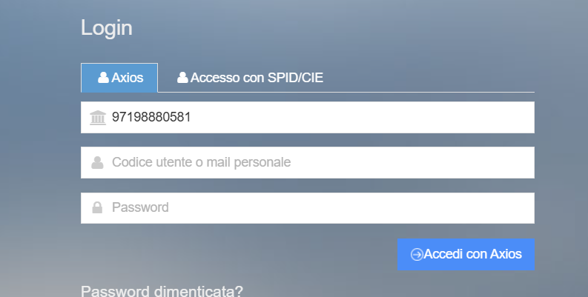
Accesso
Inserire le credenziali fornite per accedere

Slide 8

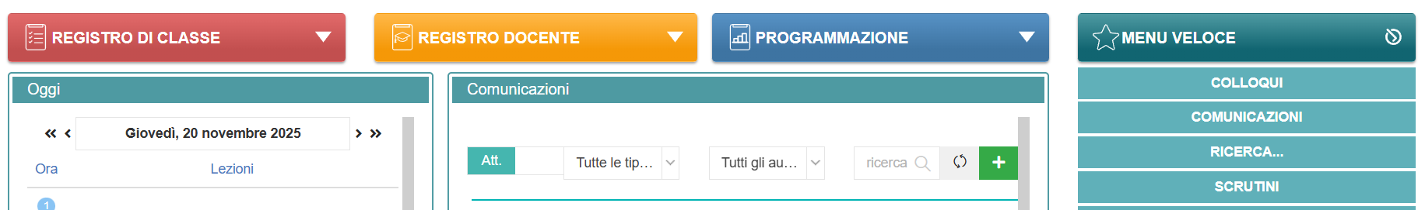
Accesso da Registro Elettronico
Dopo aver effettuato l’accesso sito web:
  Individuare Menu Veloce
  Individuare e cliccare la voce COLLOQUI

Slide 9
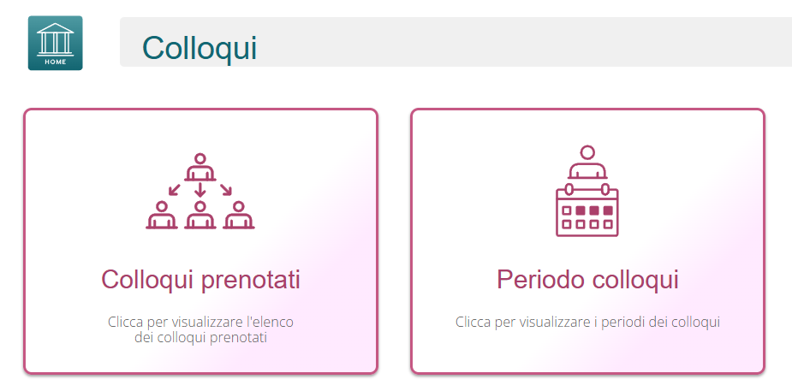

Attivazione Periodo Colloqui
Cliccare sul pulsante Periodo Colloqui
Nella schermata successiva cliccare su
1
2

Slide 10
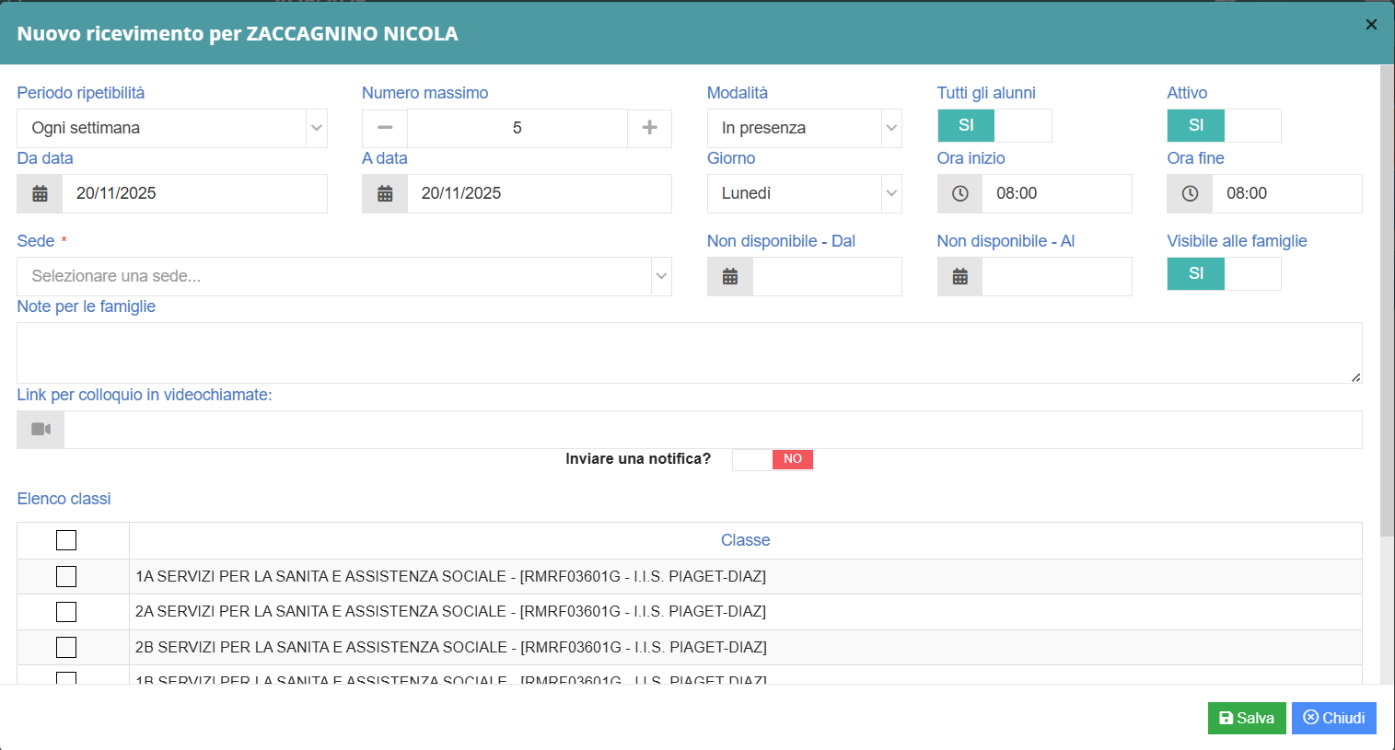
Inserimento Nuovo Periodo
Visione d’insieme per l’inserimento del ricevimento

Slide 11
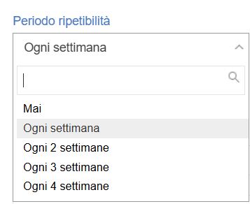
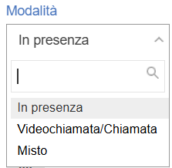
Inserimento Nuovo Periodo – Periodo Ripetibilità
Scegliere se questo ricevimento deve ripetersi o meno nel tempo
Definire il numero di colloqui che si vogliono effettuare per il periodo scelto.
Il sistema calcola in automatico la frazione oraria che i genitori scelgono in fase di prenotazione.
Scelta della modalità di colloquio
In caso di ripetibilità dell’evento impostare una data di inizio e una data di fine
Ora di inizio e di fine del colloquio in base al proprio orario di ricevimento

Slide 12
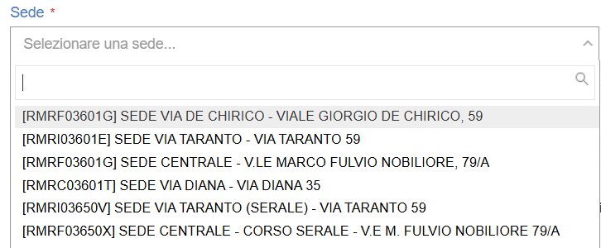
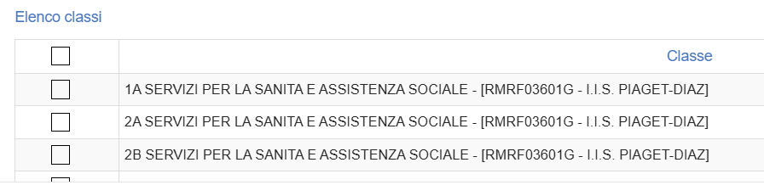
Inserimento Nuovo Periodo – Sede e classi
Scegliere in quale sede dell’istituto verrà effettuato il colloquio
Scegliere una o più classi per le quali il colloquio sarà visibile da parte dei genitori

Slide 13
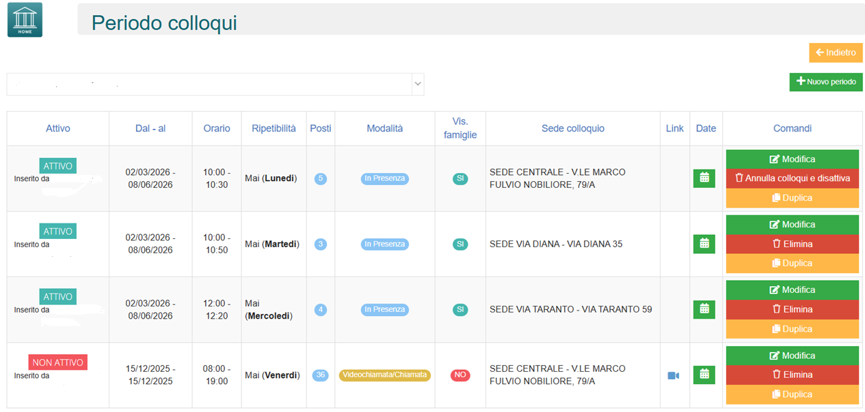
Periodo colloqui
Dettaglio di tutti i periodi di colloquio generati.
ATTENZIONE → Se si effettua una modifica questa cancella eventuali prenotazioni già effettuate

Slide 14
Monitoraggio Colloqui e Prenotazioni
Cliccare sul pulsante Colloqui Prenotati

Slide 15
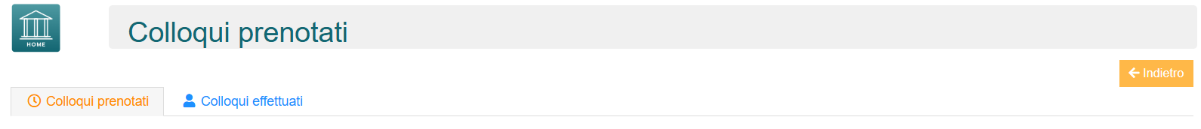
Monitoraggio Colloqui
Lista dei colloqui già effettuati
Schermata per la visualizzazione dei colloqui prenotati
Lista dei colloqui prenotati da parte dei genitori/tutori
Data e orario del
Alunno/a per cui si è effettuato

Slide 16
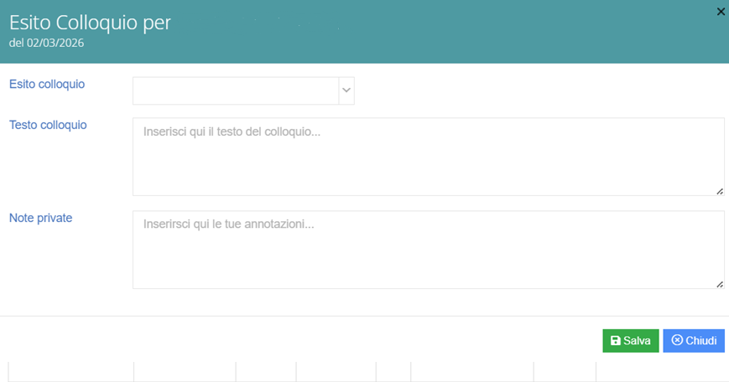
Esito colloquio
Scegliere tra Avvenuto/Non avvenuto/Evidenza DS
Contenuto del colloquio, visibile anche agli altri colleghi
Eventuali annotazioni private in merito al colloquio avvenuto

Slide 17
Tale modalità è attiva dal 27 febbraio 2026
per tutti i colloqui.
A cura dell’animatore digitale prof. N. Zaccagnino

